Slide 1
А.А. Софронов (1921 – 1944 сс.)
Тиэмэ аата:
«Биир силистээх, биир тыыннаах дьон»
С.М. Кушатов (1922-1962сс.)

Slide 2
Билинни кэмнэ ирдэбилэ: Аҕа дойду сэриитигэр, Улуу Кыайыы 80 сылын көрсө, оҕону төрөөбүт дойдутун таптыырыгар, кырдьаҕаhы ытыктыырыгар, бэйэтин өбүгэтин олоҕун-дьаhаҕын билэригэр, бу тиэмэ билиҥҥи кэмҥэ болҕомтону ылар.
Тиэмэ сонуна: «Кэнчээри кэскилин иннигэр… буойун – поэт Алексей Софронов сырдык кэриэhигэр». Семен Кушатов «Кэриэс» поэмата.

Slide 3
Сүрүн сыала: Алексей Софронов кэнчээри кэскилин иннигэр сэриилэспит хорсун быhыытын туhунан матырайаал түмэн уонна кини табаарыһа Семен Кушатов киниэхэ анаан биир күн иһигэр поэма тиһэн киэн эйгэҕэ таhаарыыта.
Соруга:
Оскуола маннайгы выпусниктарын үөрэтии;
Алексей Софроновка уонна Семен Кушатовка тохтооhун;
Сэрии сылларыгар буойун-поэт олоҕун көрүү;
А.Г. Николаева чинчийбит үлэтин ырытааhын;
Ньурба куоракка Алексей Софронов аатынан уулуссаны булуу, үөрэтии;
Инникитин Семен Кушатов аатынан уулусса баар буоларын туһугар дьон-сэргэ, салалта болҕомтотун тардыы

Slide 4
1935 сыл. оскуола дьиэтэ тутуллан бутэн, 1938 сыл. орто оскуола буолан араас нэhилиэктэртэн оҕолор үөрэнэ кэлбиттэрэ. Олор истэригэр А. Софронов Бэстээхтэн, С. Кушатов Чуукаартан үөрэнэ киирбиттэрэ.

Slide 5
1941 сыл. сэрии буолуон түөрт хонук иннигэр бэс ыйын 18 күнүгэр 22 үөрэнээччи Ньурба маҥнайгы нүөмэрдээх орто оскуолатын ситиhиилээхтик бүтэрбиттэрэ. Бу кинилэр маҥнайгы выпусниктар этэ.

Slide 6
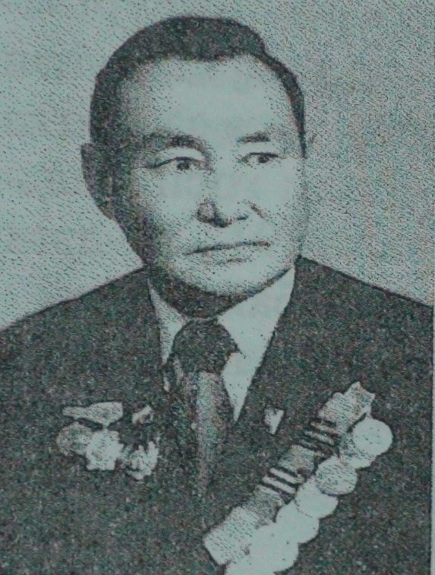
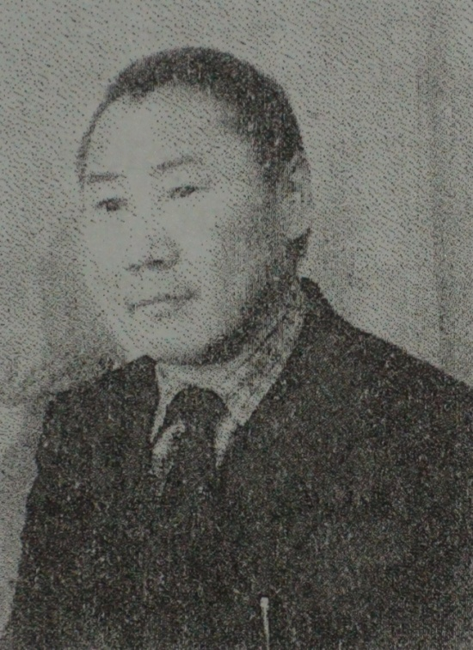
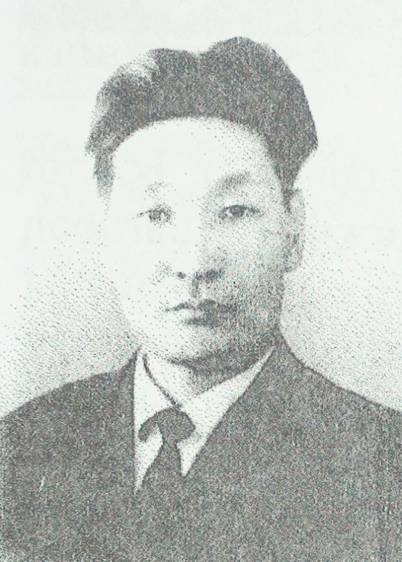
1941 сыллаахха Алексей Софронов табаарыстарынаан Афанасий Николаевтыын, Семен Семеновтыын уонна Семен Кушатовтыын түөрт буолан тутуспутунан Өнөлдьөҕө учууталлыы тахсыбыттара.

Slide 7
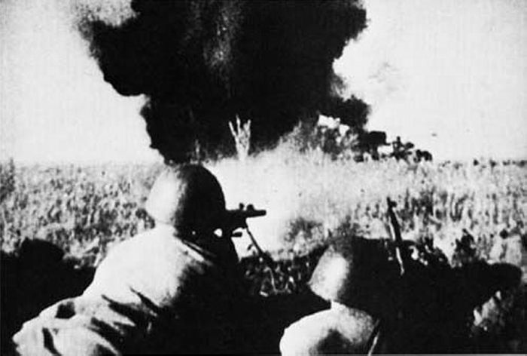
1942 сыл атырдьах ыйыгар Алексей Софронов бэбиэскэ тутан сэриигэ барар буолбута. Ол курдук, фронтан Алексей Софронов чугас дьонноругар сурук уонна хоhоон суруйан ыытара.

Slide 8
Лейтенант Алексей Софронов 3 немеhи тута охторбута, өстөөх үс төгүл күүстээх атаакатын төттөрү охсон үс танканы умаппыта. Биhиги биир дойдулаахпыт кэнчээри кэскилин иннигэр геройдуу охтубута. Кини 1944 сыллаахха от ыйын 4 күнүгэр өлбүтүн кэннэ Аҕа дойду сэриитин II степеннээх орденынан наҕараадаламмыта.

Slide 9
Семен Кушатов репрессияҕа түбэһиитэ 1937 - 1938 сыллаахха Ойуунускайы сойуолаһан «норуот өстөөҕө» диэн үлэ барар. Ити са5ана суруйааччылар аһаҕастык санааларын, айымньыларыгар кырдьыктааҕы суруйалларын иһин оччотооҕу салайааччылар куттанан барыларын биир курус «норуот өстөө5ө» диэн ааттаан кыра омуктары эһэр кутталга киллэрэ сылдьыбыттар.
Балта Зоя Михайловна Кушатова өйдүүрүнэн ол түүн утуйа сыттахтарына тирии сонноох дьон ааннарын тоҥсуйан, тэбиэлээн лүһүгүрэтэн күүстэринэн киирэн, балаҕан иһин түөрэ-лаҥкы тутан өр көрдөөн убайым илиитин баайан илдьэ барбыттара диэн кэпсиир эбит. Убайа балтыгар: үчүгэйдик сылдьаар, үөрэнээр, ийэҥ тылын истээр диэн тахсыбыт.

Slide 10
Оннук репрессияҕа түбэһэн уонча сылын хаайыыга аныыр, ол кэннэ поселенияҕа тахсан баран немка Фрида Лукьяновна Моор диэн дьахтары көрсөр 4 оҕолонон, аҕа аатын сүгэр. Хас эмэ сыл буолан баран, 1991 сыллаахха кини буруйа суоҕунан үтүө аата төннөрүллүбүтэ.

Slide 11
1975 сыл. Улуу Кыайыы 30 сылын туолар сылыгар А.Г. Николаева кылааhын оҕолорун кытта, көрдүүр уонна чинчийэр үлэ ыыппыта. Ол курдук, Украинаҕа Ковель куоракка братскай могилаҕа көмпүттэрин булбуттара. Ону таһынан 2010 сыллаахха Анастасия Григорьевна салайыытынан биһиги оскуолабытыгар «Кэнчээри кэскилин иннигэр» диэн документальнай киинэ устубуттара.

Slide 12
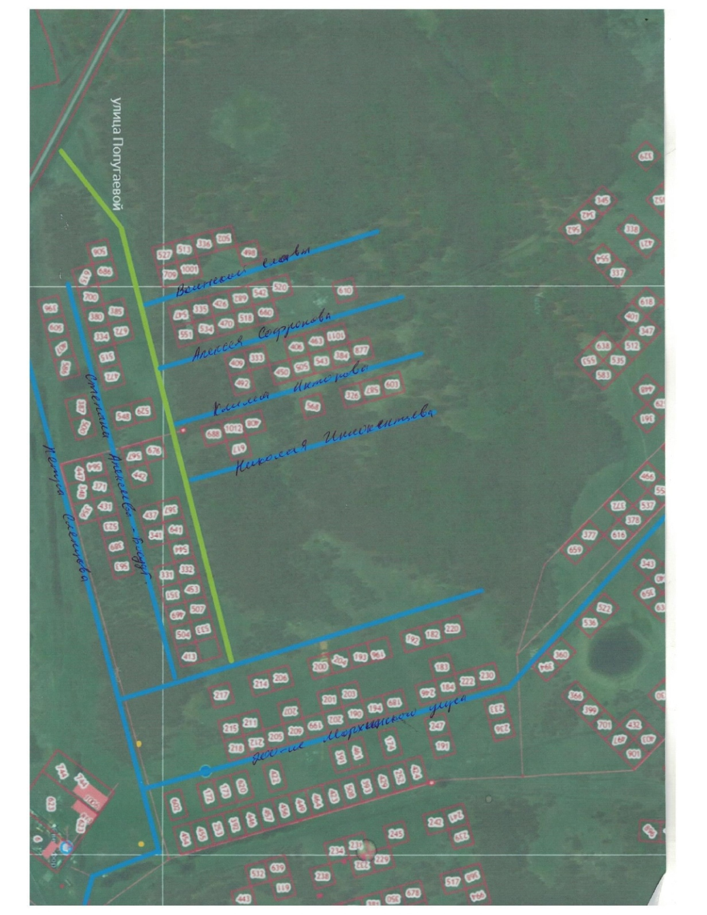
Ньурба куорат депутаттарын сүбэтин 2024 сыллаах от ыйын 04 күнүнээҕи 27-118 нүөмэрдээх уурааҕынан Ньурба куорат саҥа Березовка микрорайонугар буойун поэт Алексей Афанасьевич Софронов аата иҥэриллибитэ. Аттытыгар Воинской Славы, Клима Антонова уонна Николая Иннокентьева уулууссалар бааллар. Бу микрорайон Ньурбачаанныыр суолга Убайаан түөлбэтигэр баар.
Алексей Софронов аатын үйэтитиигэ үлэлэр

Slide 13
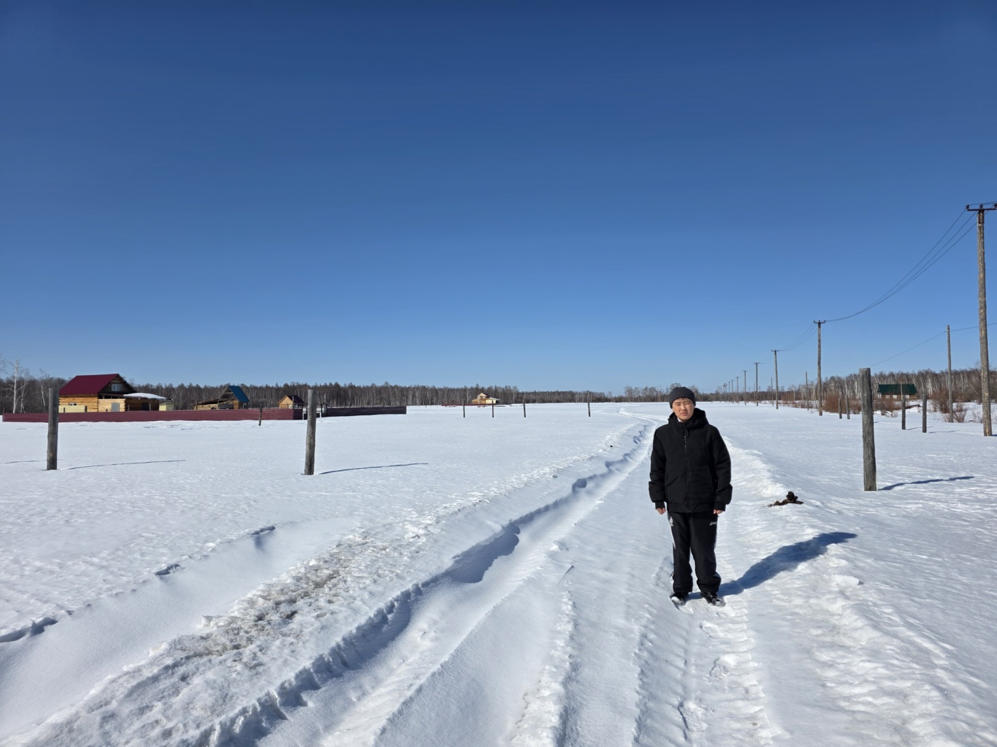
Ньурбабыт биир киэн туттар, кэрэ айылҕалаах сирэ. Манна ньурбалар бары ытыктыыр Аар Хатыммыт үүнэн турар. Манна саас аайы ньургуһун кырдала маҥнайгы сибэккилэринэн-ньургуһунунан киэргэнэрин атын улуус дьоно эмиэ сэргээн көрөн ааһар. Уулуссалар ааттаммыттар, учаастактар тыырыллыбыттар эрээри уот ситимэ кэлэ илик буолан ким да олохсуйа илик. Билиҥҥитэ саҥа тутуллан эрэр дьиэлэр бааллар.

Slide 16
Түмүк Алексей Софронов баара суоҕа 23 сааhыгар кэнчээри кэскилин иннигэр күндү олоҕун толук уурбута. Семен Кушатов 23 сааһыгар албыннык балыйыллан «норуот өстөөҕө» аатын сүгэн, эдэр сааһын түөрт истиэнэҕэ уонча сылын барыыр. Оччолорго орто үөрэҕи бүтэрбит, маннык киhи сүрэҕин-быарын иhинэн киирэр хоhооннору суруйар, дириң гражданскай позициялаах эдэр уолаттар комсомолец тыыннаах эргиллибитэ, балыырга бааллан түбэспэтэҕэ буоллар саха норуотун биллэр поэта, улахан салайааччы буолуо этилэр дииргэ туох да саарбахтааhын суох.
Биhиги гимназиябыт музейыгар Алексей Софроновтан 6 хоhоон уонна 1 сурук эрэ хаалбыт. («Байкал кэтеҕиттэн сурук», «Саллаакка», «Сэттэ уоннаах эбээбэр», «Санаа», «Арахсыы», «Мин сүрэҕим»).
Семен Кушатовтан «Кэриэс» поэмата.

Slide 17
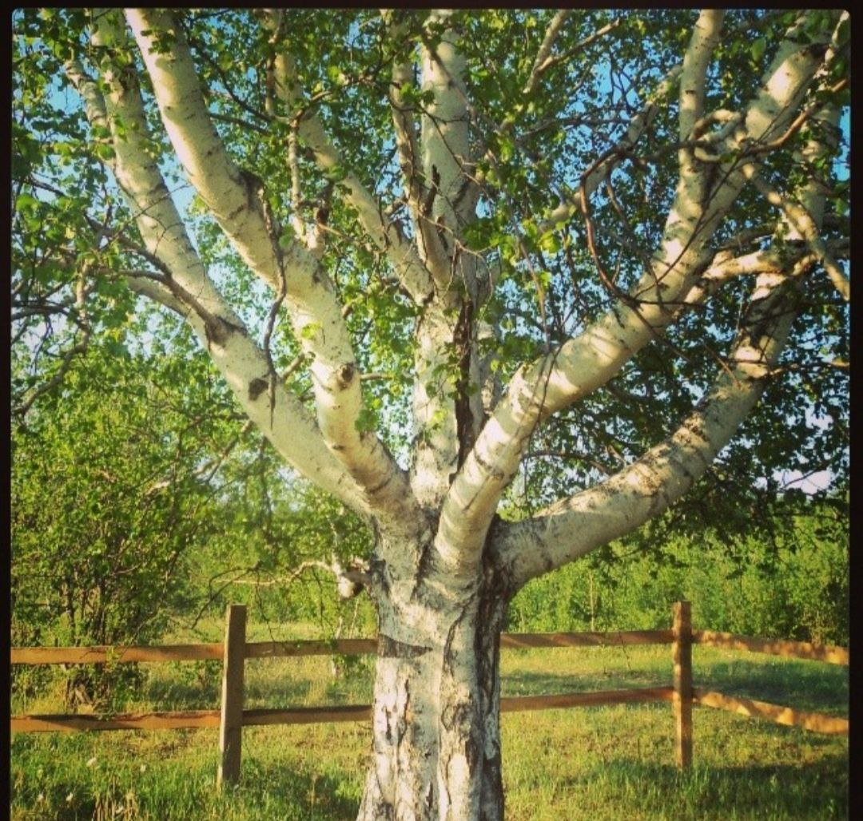
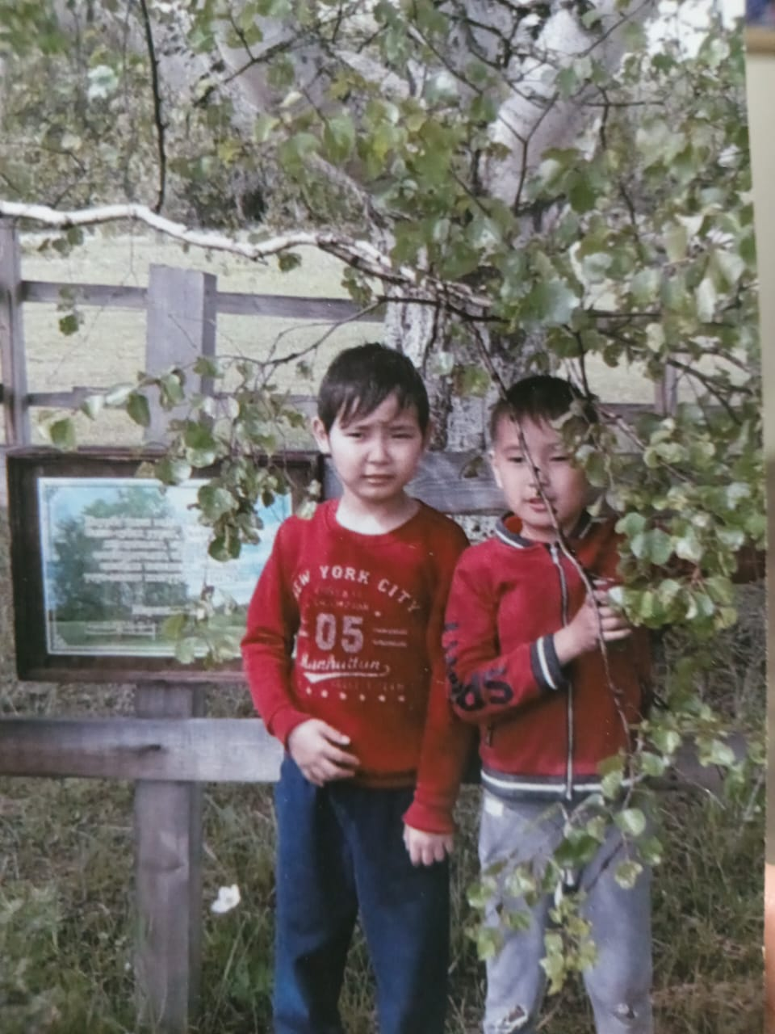
Инникитин Березовай микрорайоҥҥа олох ньиргийиэ, сайдыы, тутуу бөҕө барыа. Мин бастакы баҕа санаабынан, Алексей Софронов аатынан уулусса аттыгар Семен Кушатов аатынан эмиэ уулусса баар буолуон. Иккис баҕа санаам, Аар Хатыҥы учаастак оҥорбокко, алдьаппакка арыый киэҥник ылан, күрүөлээн “Доҕордоһуу скверэ” оҥоһуллуон. Оччоҕо Ньурба бастакы оскуолатын бүтэрбит, доҕордуу уолаттар сырдык ааттара саас аайы ньургуһун сибэккинэн тиллиэ этэ.

Slide 18
Байкал кэтэҕиттэн сурук
Күүс угар күндэлэс сырдыктаах
Күн үөhэ күөгэйэн уhунна,
Сиик-силбик симэhин аргыстаах
Сир үрдүн уотунан уураата.
Бу кэмңэ үөрэ5ин быыhыгар
Эдэр уол арааhы толкуйдуур,
Барыйбыт ар5астаах хайаны,
Батыйа чыпчаалын одуулуур.
Ол хайа чочу таас төбөтүн
Уңуордаан аһара түстэххэ,
Аатырбыт Өлүөнэ өрүһү
Ар5аалыы таһыытын баттахха-
Ол онно улуу киэң Сахаада,
Ол онно баар Саха норуота,
Ол онно мин дьолум, мин дойдум,
Ол онно мин таптыыр до5орум.
Бу кэмңэ мин кэрэ кыраайым
Муус дьаңха суор5анын киэр илгэр,
Сыһыытын, тай5атын, алааһын
Сыламныыр күн уста ититэр.
Сотору хаар ууллан хараарыа,
Сир сииги иңэрэн өңсүйүө,
Ньургуһун кырдалы сабыа5а,
Ньурба киэң хонуута кө5өрүө.
1943 с., Забайкалье, Улан-Удэ

Slide 19
Саллаакка
Советскай эрдээх буойун
Сидьиңнэри эһиэхтээх,
Эдэр киппэ түөһүнэн
Эрэйи-муңу тэлиэхтээх.
Тууйар-хаайар мэһэйи
Тулуйуохтаах-туоруохтаах-
Оччо5о эрэ Ийэ сири,
Көңүлү, дьолу көмүскүөхтээх
1943 сыл

Slide 20
Сэттэ уоннаах эбээбэр
Дорообо, эбээм, дорообо!
Тут ыытар бу кыра сурукпун,
Өлүөрбүн, этэңңэ сылдьабын,
Өстөө5ү, фашиһы кыргабын.
Саныыбын, эбээккээм, саныыбын
Тапталлаах дойдубун Ньурбабын,
Ол иһин өстөө5ү күөмчүлүүр
Өркөннөөх өһүнэн туолабын.
Итэҕэй, эбээккээм: итэҕэй,
Миномёт олус да үтүө сэп,
Мин илиим иһигэр эргийэр,
Фашиһы от курдук кыдыйар.
Эрэниий, эбээккээм, эрэниий!
Норуотум чиэһигэр туруо5ум,
Ыт фашист тыынын бысыһан
Төрөөбүт кыраайбар төннүө5үм.
1944 сыл

Slide 21
Санаа
Санаа диэн дьаакыра
Саараама даҕаны кыайбаккын.
Саас-үйэ тухары санааҕа
Саараңнаан хамначчыт буолаҕын.
1944 сыл

Slide 22
Арахсыы
Үрүң күн соҕуруу дьулуһа
Үөһээ күөх халлааңңа күөрэйдэ.
Күлүмнүүр сырдыгын тарҕата
Көмүстээх уоттарын түһэрдэ.
Селенга туруору биэригэр
Таас сопка тэллэҕэр турабын.
Өстөөххө өлүүнү атаара
Миномёт наводи гынабын.
Олус да сымса5ай туттуунан
Расчёт үлэтин толорор.
Бу туран мин санаам ол ыраах
Төрөөбүт дойдубар аттанар.
Доҕорбун, дойдубун ахтаммын
Долгуйан айманан ылабын.
Боец уол санаабын кыыл ыытан
Ньурбам күөх урсунун көрөбүн.
Кэлэрбэр тапталлаах биэбэйим
Киирэңңин атаара хаалбытын.

Slide 23
Этэңңэ эргийэн тиийэрбин
Эн күүтүөх, көһүтүөх буолбутун.
Саныыбын, дҕ5оруом, саныыбын
Эн тиһэх арахсар тылларгын:
«Алёша, ханна тиийдэргин
Ахтаннын суруйаар», - диэбиккин.
Эн аатын, мөссүөнңүн, сүрэхпэр
Мин түөһүм иһигэр сылдьаһар,
Үлэлиир үлэбэр, үөрэхпэр
Үгүс күүс эңсийэр-уо5урдар.
Ханна да тиийдэргин эн сылаас
Эйэ5эс тапталың батыһар,
Хампа күөх солконон сууланар
Хаарыаннаах Ньурбабын санатар.
1944 сыл

Slide 24
Мин сүрэ5им
Сүрэҕим эрэйдээх, сүрэҕим,
Эн туохтан, бу курдук долгуйдуң.
Адьаһын акаары күтүргүн,
Ыксааңңын, ыгыллан битийдиң.
Дойдуга иккистээн эргийбэт
Дьулааннаах сура5ы иһиттиэң,
Доҕорбун, дьоннорбун көрсүбэт
Дьылҕабын, аналбын тосхойдуоң?
Өллөххө да биир өлүү-
Үтүөнү оңорон өлүллүө.
Сүттэххэ да биир сүтүү-
Сүдү иэс төлөнөн сүтүллүө.
Дьон көңүлүн, дьолун туһугар
Дойдуну көрбөккө умсуллуо,
Кэнчээри кэскилин иннигэр…
Эргийбэт аартыгы тутуллуо.
1944 сыл

Slide 25
Бол5омто5ут иһин махтал!

